Slide 1
TIẾT 10: LUYỆN TẬP
Câu 1: Khi bị ốm, mất sức, nhiều người bệnh thường được truyền dịch đường để bổ sung nhanh năng lượng. Chất trong dịch truyền có tác dụng trên là
Glucozơ. B. Saccarozơ.
C. Fructozơ. D. Mantozơ.
Câu 2: Chất nào sau đây là monosaccarit?
Saccarozơ. B. Xenlulozơ.
C. Aminozơ. D. Glucozơ.
Câu 3: Cho dãy các chất: tinh bột, xenlulozơ, glucozơ, fructozơ, saccarozơ. Số chất trong dãy thuộc loại monosaccarit là:
A. 2. B. 1. C. 3. D. 4.

Slide 2
Câu 4: Saccarozơ và glucozơ đều thuộc loại:
đisaccarit. B. Monosaccarit
C. polisaccarit. D. cacbohiđrat.
Câu 5: Chất nào sau đây không có khả năng tham gia phản ứng thủy phân trong dung dịch H2SO4 loãng, đun nóng?
Xenlulozơ. B. Saccarozơ.
C. Tinh bột. D. Fructozơ.
Câu 6: Chất không tham gia phản ứng thủy phân là
Tinh bột. B. Xenlulozơ.
C. Chất béo. D. Glucozơ.

Slide 3
Câu 7: Quả chuối xanh có chứa chất X làm iot chuyển thành màu xanh tím. Chất X là:
Tinh bột. B. Xenlulozơ.
C. Fructozơ. D. Glucozơ.
Câu 8: Cho các gluxit (cacbohiđrat): saccarozơ, fructozơ, tinh bột, xenlulozơ. Số gluxit khi thuỷ phân trong môi trường axit tạo ra glucozơ là:
A. 4. B. 2. C. 1. D. 3.
Câu 9: Bệnh nhân phải tiếp đường (tiêm hoặc truyền dung dịch đường vào tĩnh mạch), đó là loại đường nào?
A. Saccarozơ. B. Glucozơ.
C. Fructozơ. D. Mantozơ.

Slide 4
Câu 10: Ứng dụng nào sau đây không phải của glucozơ?
Sản xuất rượu etylic.
B. Nhiên liệu cho động cơ đốt trong.
C. Tráng gương, tráng ruột phích.
D. Thuốc tăng lực trong y tế.
Câu 11: Chất tác dụng với H₂ tạo thành sobitol là
A. saccarozơ. B. glucozơ. C. xenlulozơ. D. tinh bột.
Câu 12: Cho dãy các chất tinh bột, xenlulozơ, glucozơ, fructozơ, saccarozơ. Số chất trong dãy thuộc loại monosaccarit là
A. 3. B. 1. C. 4. D. 2.

Slide 5
Câu 13: Chất thuộc loại đường đisaccarit là
saccarorơ. B. fructozơ.
C. glucozơ. D. xenlulozơ.
Câu 14: Cacbohiđrat nào sau đây thuộc loại đisaccarit?
Amilozơ. B. Xenlulozơ.
C. Saccarozơ. D. Glucozơ.
Câu 15: Cacbohiđrat ở dạng polime là
glucozơ. B. xenlulozơ.
C. fructozơ. D. saccarozơ.
Câu 16: Amilozơ được tạo thành từ các gốc
α-glucozơ. B. β-fructozơ.
C. β-glucozơ. D. α-fructozơ.

Slide 6
Câu 17: Chất thuộc loại cacbohiđrat là :
A. xenlulozơ. B. poli(vinylclorua).
C. protein. D. glixerol.
Câu 18: Cặp chất nào sau đây không phải là đồng phân của nhau ?
2-metylpropan-1-ol và butan-2-ol.
B. Saccarozơ và xenlulozơ.
C. Ancol etylic và đimetyl ete.
D. Glucozơ và fructozơ.
Câu 19: Cacbohiđrat nhất thiết phải chứa nhóm chức của
A. ancol. B. xeton. C. amin. D. anđehit.

Slide 7
Câu 20: Phát biểu nào sau đây là đúng ?
A. Saccarozơ có phản ứng tráng gương.
B. Glucozơ bị khử bởi dung dịch AgNO3 trong NH3.
C. Amilopectin có cấu trúc mạch phân nhánh.
D. Xenlulozơ có cấu trúc mạch phân nhánh.
Câu 21: Một phân tử saccarozơ có
một gốc α-glucozơ và một gốc β-fructozơ.
B. một gốc β-glucozơ và một gốc α-fructozơ.
C. hai gốc β-glucozơ.
D. một gốc α-glucozơ và một gốc α-fructozơ.
Câu 22: Dãy các chất nào dưới đây đều phản ứng được với ở điều kiện thường?
Glucozơ, glixerol và metyl axetat.
B. Etylen glicol, glixerol và ancol etylic.
C. Glucozơ, glixerol và saccarozơ.
D. Glixerol, glucozơ và etyl axetat.

Slide 8
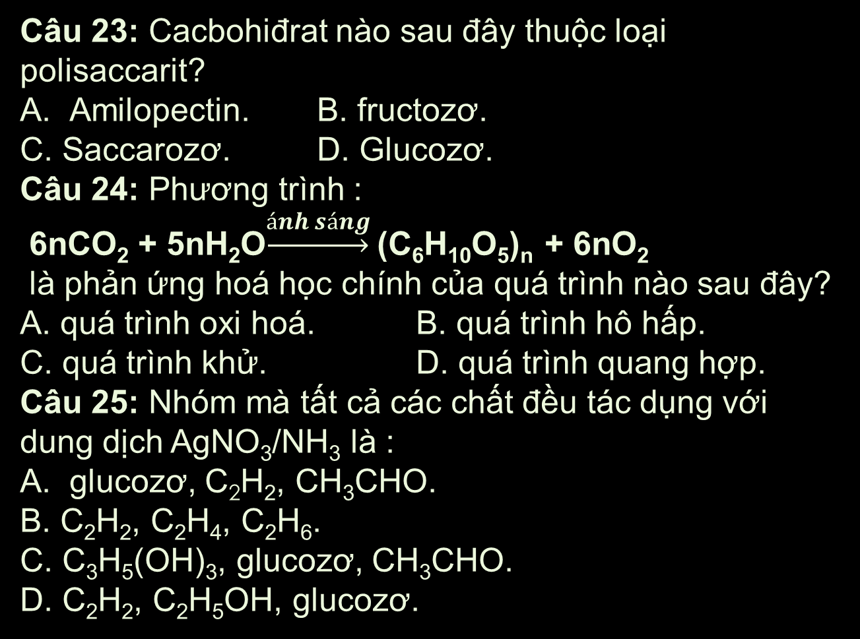
Câu 23: Cacbohiđrat nào sau đây thuộc loại polisaccarit?
Amilopectin. B. fructozơ.
C. Saccarozơ. D. Glucozơ.
Câu 24: Phương trình :
6nCO₂ + 5nH₂O$\underset{→}{ánh sáng}$(C₆H₁₀O₅)_{n} + 6nO₂
là phản ứng hoá học chính của quá trình nào sau đây?
A. quá trình oxi hoá. B. quá trình hô hấp.
C. quá trình khử. D. quá trình quang hợp.
Câu 25: Nhóm mà tất cả các chất đều tác dụng với dung dịch AgNO₃/NH₃ là :
glucozơ, C₂H₂, CH₃CHO.
B. C₂H₂, C₂H₄, C₂H₆.
C. C₃H₅(OH)₃, glucozơ, CH₃CHO.
D. C₂H₂, C₂H₅OH, glucozơ.

Slide 9
Câu 26: Cho các chất sau: Xenlulozơ, amilozơ, saccarozơ, amilopectin. Số chất chỉ được tạo nên từ các mắt xích α-glucozơ là
A. 1. B. 4. C. 5. D. 2.
Câu 27: Trong các phát biểu sau:
(1) Xenlulozơ tan được trong nước.
(2) Xenlulozơ tan trong benzen và ete.
(3) Xenlulozơ tan trong dung dịch axit sunfuric nóng.
(4) Xenlulozơ là nguyên liệu để điều chế thuốc nổ.
(5) Xenlulozơ là nguyên liệu để điều chế tơ axetat, tơ visco.
(6) Xenlulozơ trinitrat dùng để sản xuất tơ sợi.
Số phát biểu đúng là
A. 2. B. 3. C. 5. D. 4.

Slide 10
Câu 28: Trong các phát biểu sau, có bao nhiêu phát biểu đúng ?
(1) Saccarozơ được coi là một đoạn mạch của tinh bột.
(2) Tinh bột và xenlulozơ đều là polisaccarit.
(3) Khi thủy phân hoàn toàn saccarozơ, tinh bột và xenlulozơ đều cho một loại monosaccarit.
(4) Khi thủy phân hoàn toàn tinh bột và xenlulozơ đều thu được glucozơ.
(5) fuctozơ có phản ứng tráng bạc, chứng tỏ phân tử fuctozơ có nhóm –CHO .
A. 2. B. 4. C. 1. D. 3.

Slide 11
Câu 29: Cho các phát biểu sau về cacbohiđrat:
(a) Glucozơ và saccarozơ đều là chất rắn có vị ngọt, dễ tan trong nước.
(b) Tinh bột và xenlulozơ đều là polisaccarit.
(c) Trong dung dịch, glucozơ và saccarozơ đều hòa tan Cu(OH)₂, tạo phức màu xanh lam.
(d) Khi thủy phân hoàn toàn hỗn hợp gồm tinh bột và saccarozơ trong môi trường axit, chỉ thu được một loại monosaccarit duy nhất.
(e) Có thể phân biệt glucozơ và fructozơ bằng phản ứng với dung dịch AgNO₃ trong NH₃.
(g) Glucozơ và saccarozơ đều tác dụng với H₂ (xúc tác Ni, đun nóng) tạo sobitol.
Số phát biểu đúng là:
A. 4. B. 3. C. 5. D. 2.

Slide 12
Câu 30: So sánh tính chất của glucozơ, tinh bột, saccarozơ, xenlulozơ.
(1) Cả 4 chất đều dễ tan trong nước và đều có các nhóm -OH.
(2) Trừ xenlulozơ, còn lại glucozơ, tinh bột, saccarozơ đều có thể tham gia phản ứng tráng bạc.
(3) Cả 4 chất đều bị thủy phân trong môi trường axit.
(4) Khi đốt cháy hoàn toàn 4 chất trên đều thu được số mol CO₂ và H₂O bằng nhau.
(5) Cả 4 chất đều là các chất rắn, màu trắng.
Trong các so sánh trên, số so sánh không đúng là
A. 4. B. 5. C. 2. D. 3.

